Slide 1
ДУХОВНО-НРАВСТВЕННОЕ ВОСПИТАНИЕ ЧЕРЕЗ ПРОЕКТНУЮ ДЕЯТЕЛЬНОСТЬ МЛАДШИХ ШКОЛЬНИКОВ
Выполнила:
Воспитатель ГПД Алахвердян Н.Е.
МОУ НОШ№1 г.Тверь 2016г..

Slide 2
Цель:
Возрождение национального самосознания, развитие личности воспитанника, сохранение и укрепление духовно-нравственных ценностей, идей преемственности поколений и исторической памяти.

Slide 3
Задачи:
• Развивать познавательный, коммуникативный, нравственный, физический, эстетический потенциал личности ребёнка;
• Воспитывать личность ребёнка знающей, уважающей историю и традиции своего народа;
• Создавать условия для интеллектуального, нравственного и эмоционального самовыражения личности младшего школьника;
• Развивать любознательность и познавательный интерес;
• Воспитывать уважительное и бережное отношения к своему прошлому, истории и культуре своего народа;
• Создавать условия для формирования классного коллектива и развития личности в нём.

Slide 4
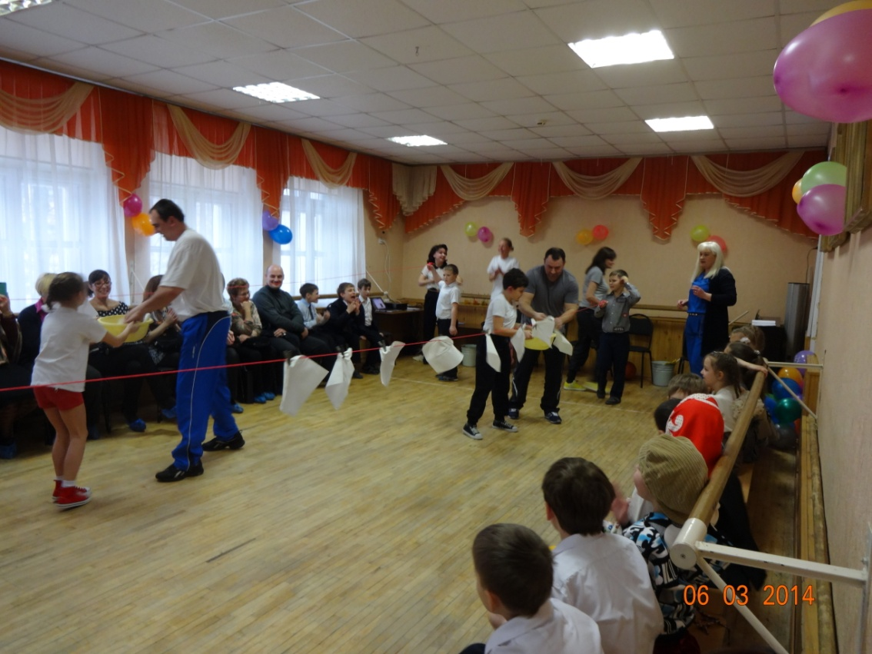
Основные направления духовно-нравственного развития и воспитания младших школьников:
1. воспитание гражданственности, патриотизма, уважения к правам, свободам и обязанностям человека;
2. воспитание нравственных чувств и этического сознания;
3. воспитание трудолюбия, творческого отношения к учению, труду, жизни;
4. формирование ценностного отношения к здоровью и здоровому образу жизни;
5. воспитание ценностного отношения к прекрасному, формирование представлений об эстетических идеалах и ценностях (эстетическое воспитание)

Slide 5
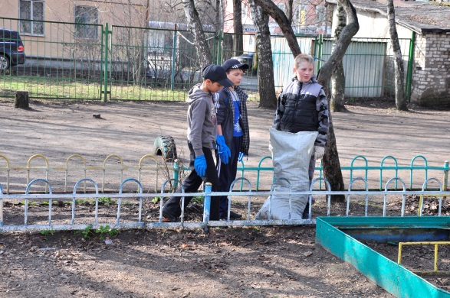
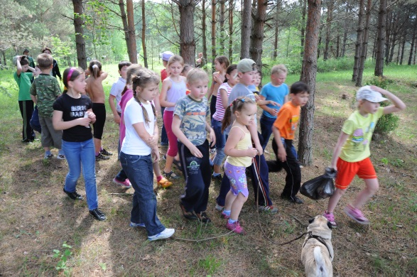
Базовые национальные ценности:
Патриотизм;
Гражданственность;
Социальная солидарность;
Человечество ;
Наука;
Семья;
Труд и творчество;
Традиционные российские религии;
Искусство и литература;
Природа

Slide 6
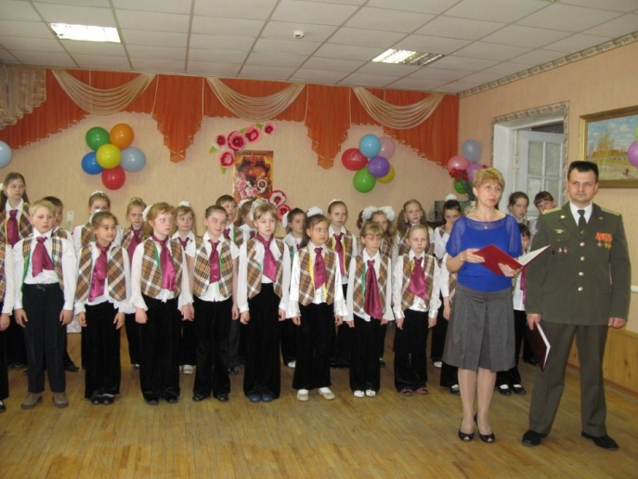
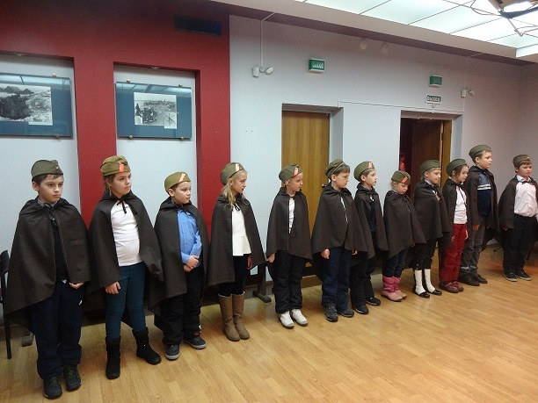
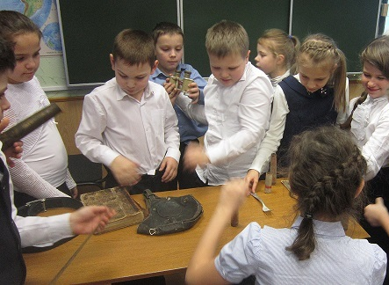
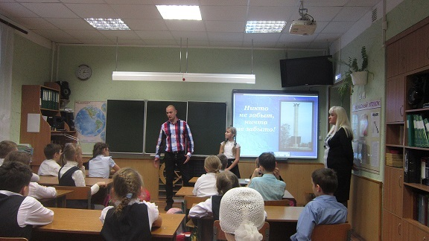
Проект "Мои родственники в ВОВ"

Slide 7
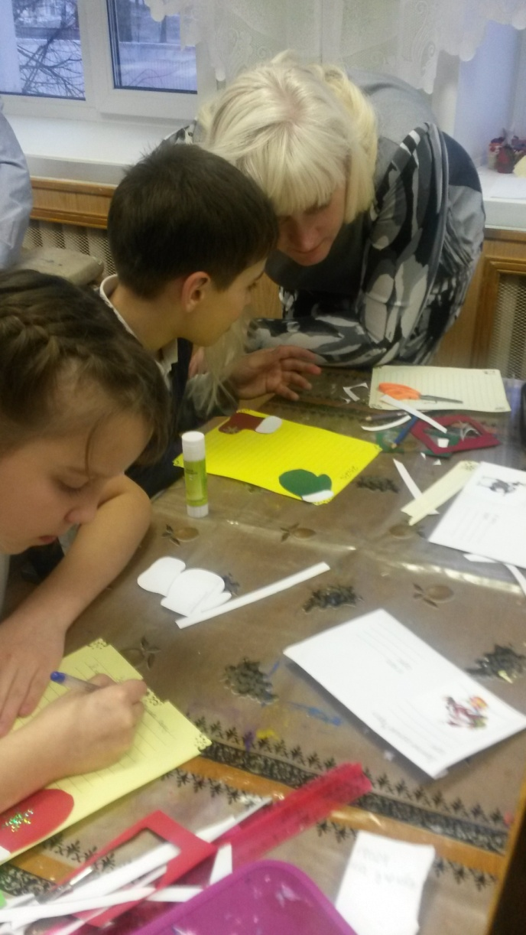
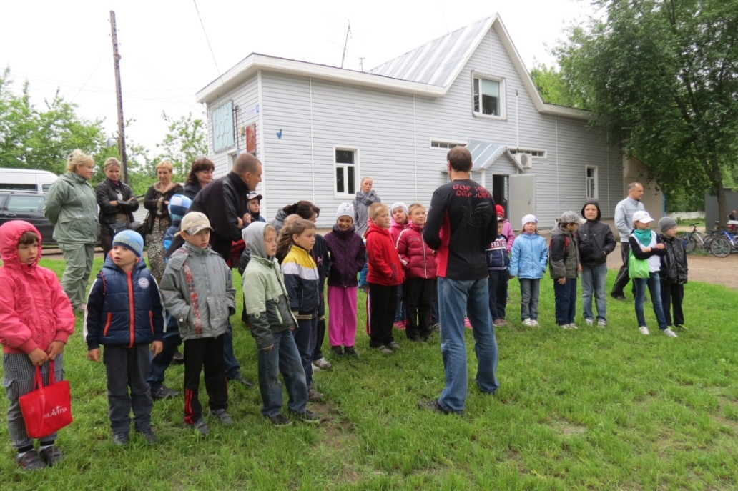
Проект «Мир увлечений моих родителей».

Slide 8
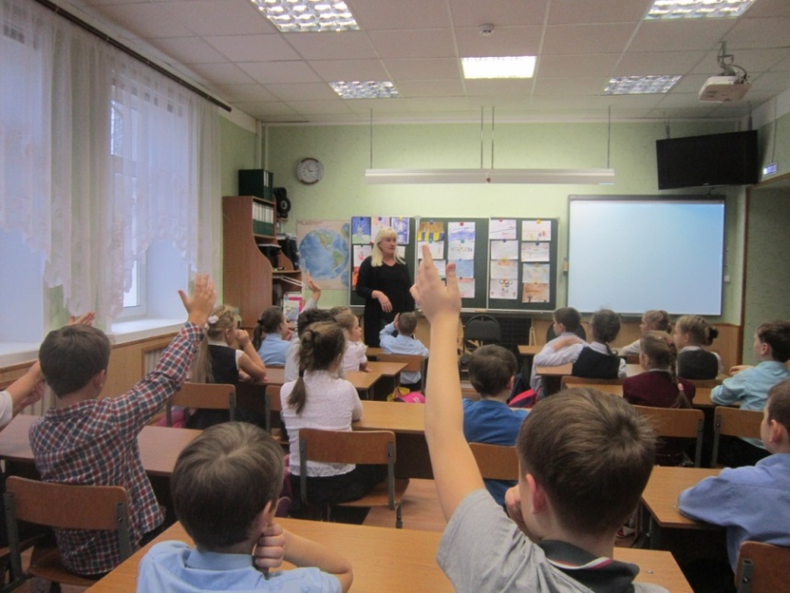
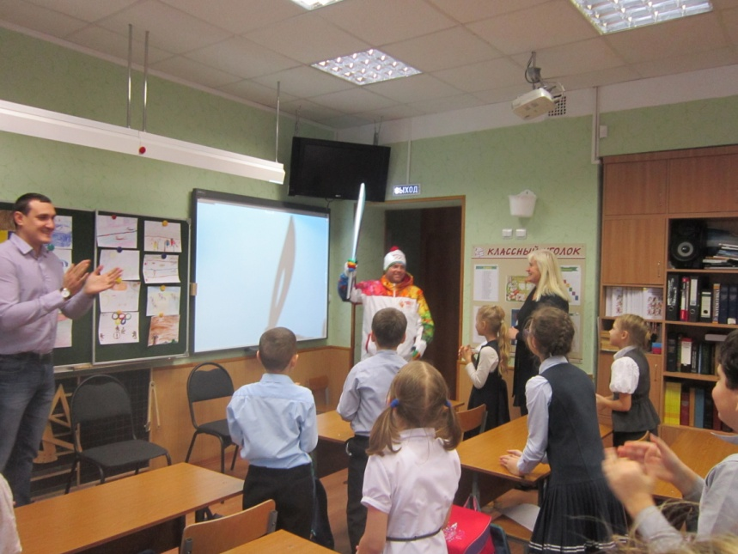
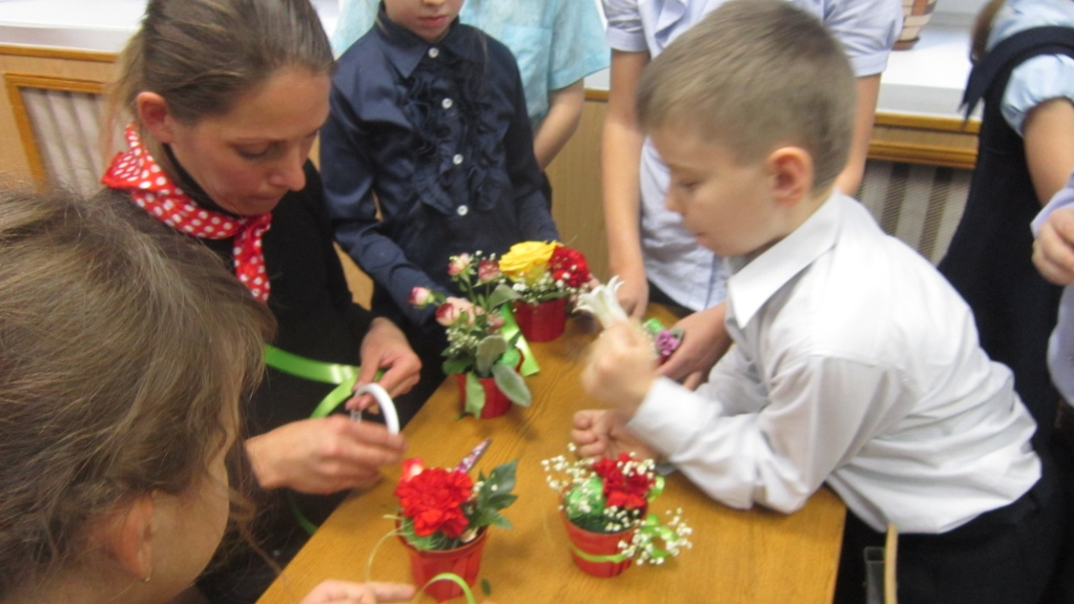
Проект «Мир увлечений моих родителей»

Slide 9
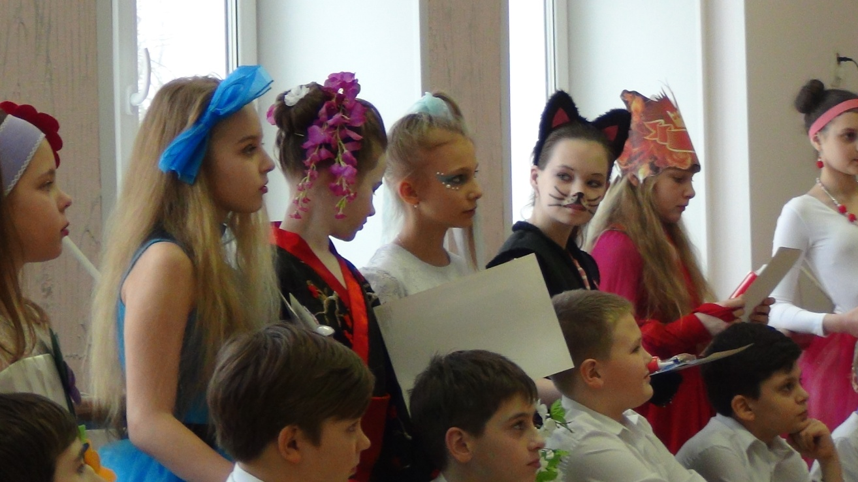
Проект ( творческий конкурс) «Дом моделей «Весеннее настроение»

Slide 10
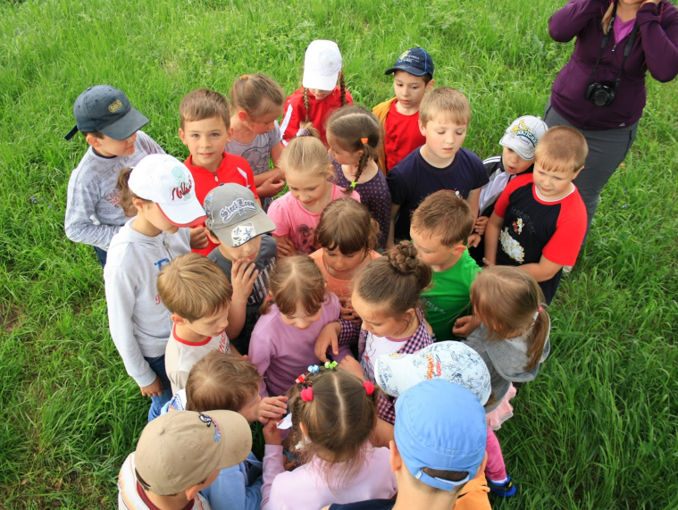
“Воспитав человека интеллектуально, не воспитав его нравственно, - значит вырастить угрозу для общества”.
Теодор Рузвельт.

